Slide 1
Présentation des données épidémiologiques 2019

Slide 2
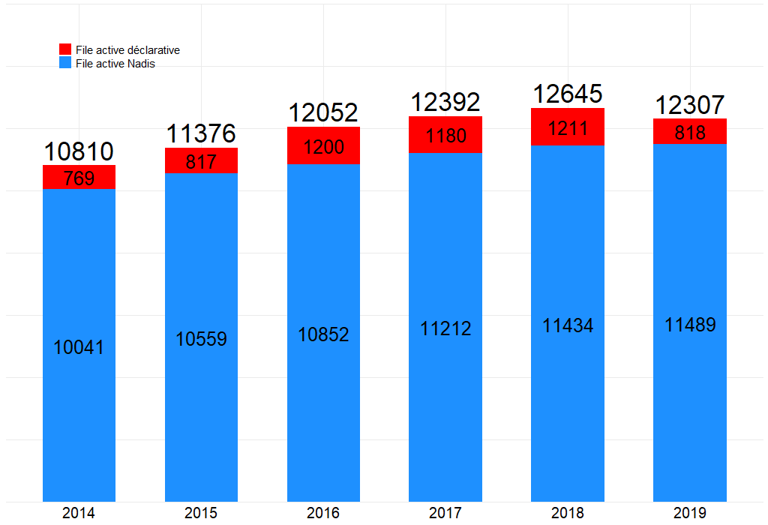
Caractéristiques de la file active

Slide 3
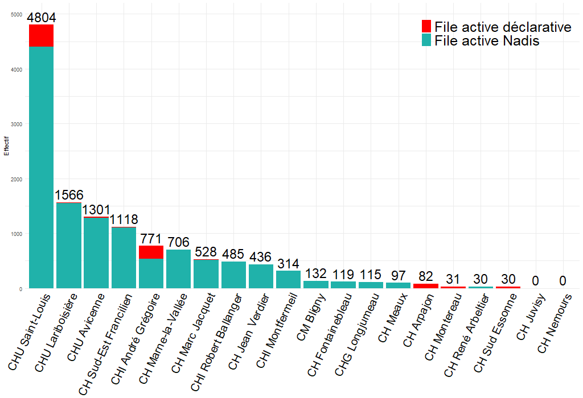
Caractéristiques de la file active par centre en 2019

Slide 4
données Démographiques

Slide 5
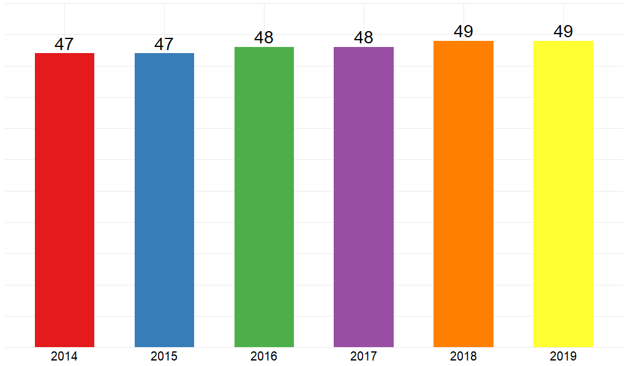
Age
Age 2019
Médiane | Q1 | Q3 | Min | Max | N
49 | 40 | 56 | 15 | 94 | 11489

Slide 6
Sexe

Slide 7
Mode de contamination

Slide 8
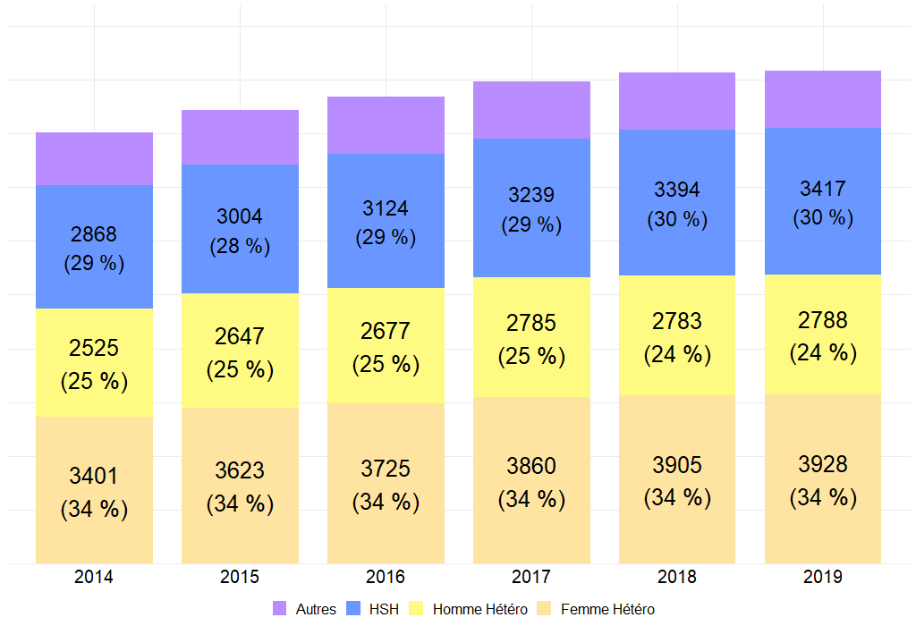
Mode de contamination

Slide 9
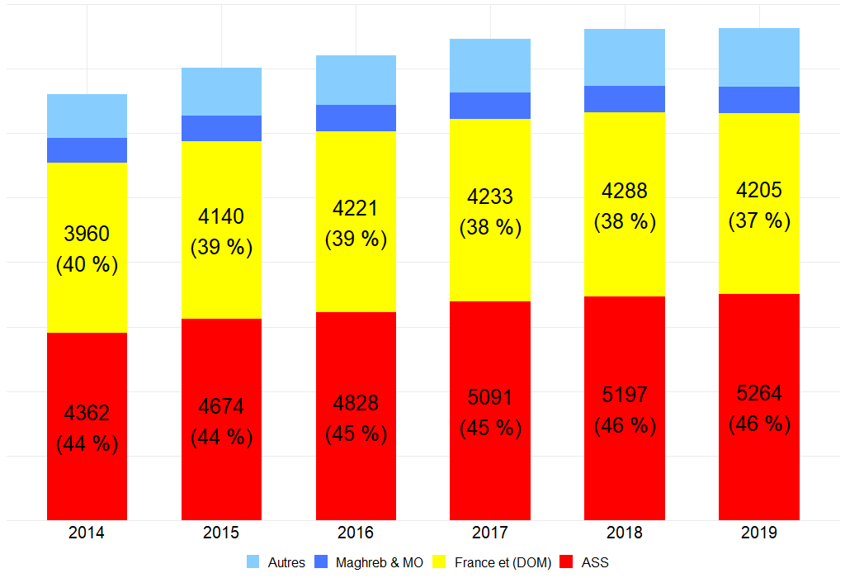
Pays de naissance

Slide 10
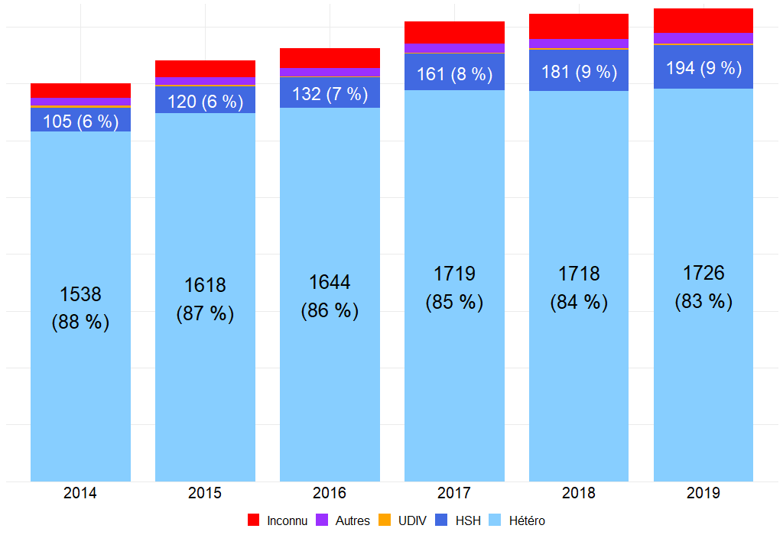
Mode de contamination des hommes ASS

Slide 11
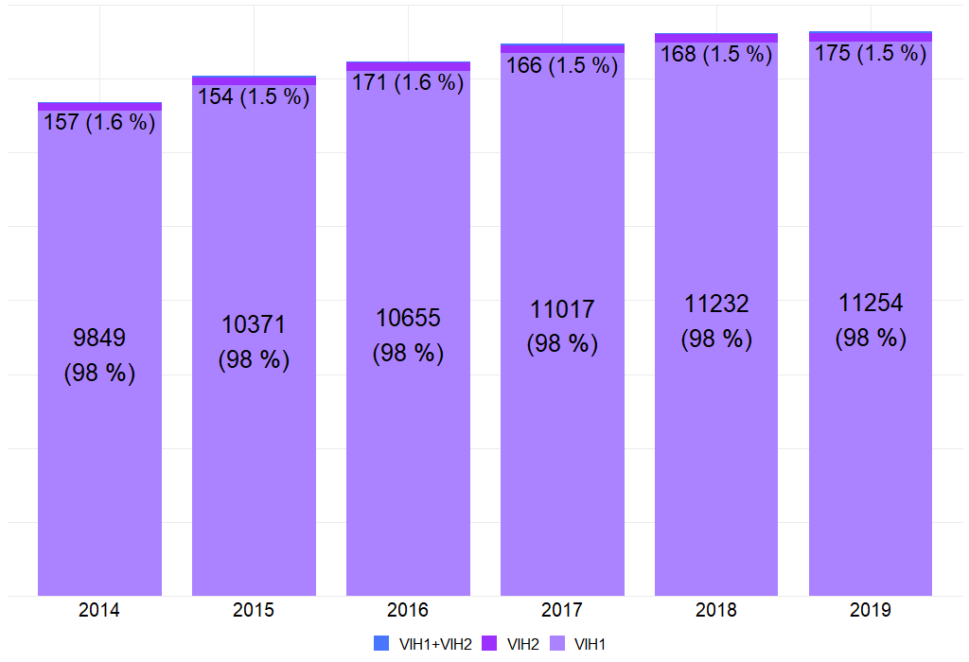
Type de VIH

Slide 12
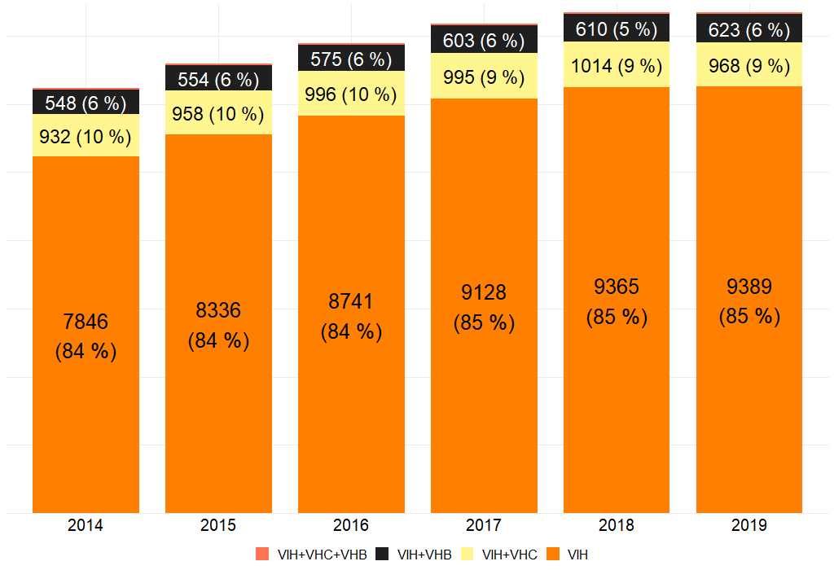
Co-infection

Slide 13
Hépatite C en 2019
1007 patients co-infectés VIH-VHC
873 (87%) patients avec une dernière CV VHC indétectable ou une réponse virologique prolongée au traitement
72 (7%) patients avec un antécédent de traitement et une charge virale postérieur au dernier traitement détectable

Slide 14
Description des patients sous traitement

Slide 15
Résumé
 | Effectif | Pourcentage
Nombre de patients suivis | 11489 | 100.00
Nombre de patients débutants des ARV | 587 | 5.11
Nombre de patients traités | 11236 | 97.80
Nombre de patients traités depuis + de 6 mois | 10964 | 95.43
Nombre de patients VIH1 | 11282 | 98.20
Nombre de patients VIH1 traités | 11092 | 98.32
Nombre de patients VIH1 traités depuis + de 6 mois | 10827 | 95.97
Nombre de patients VIH1 naïf | 90 | 0.80
Nombre de patients VIH2 | 175 | 1.52
Nombre de patients VIH2 traités | 118 | 67.43
Nombre de patients VIH2 traités depuis + de 6 mois | 115 | 65.71
Nombre de patients VIH2 naïf | 40 | 22.86

Slide 16
Données immuno-virologiques non renseignées (patients traités depuis + de 6 mois)
 | Effectif | Pourcentage
CV non renseignés | 80 | 0.73
CD4 non renseignés | 201 | 1.83
CD4 et CV non renseignés | 567 | 5.17

Slide 17
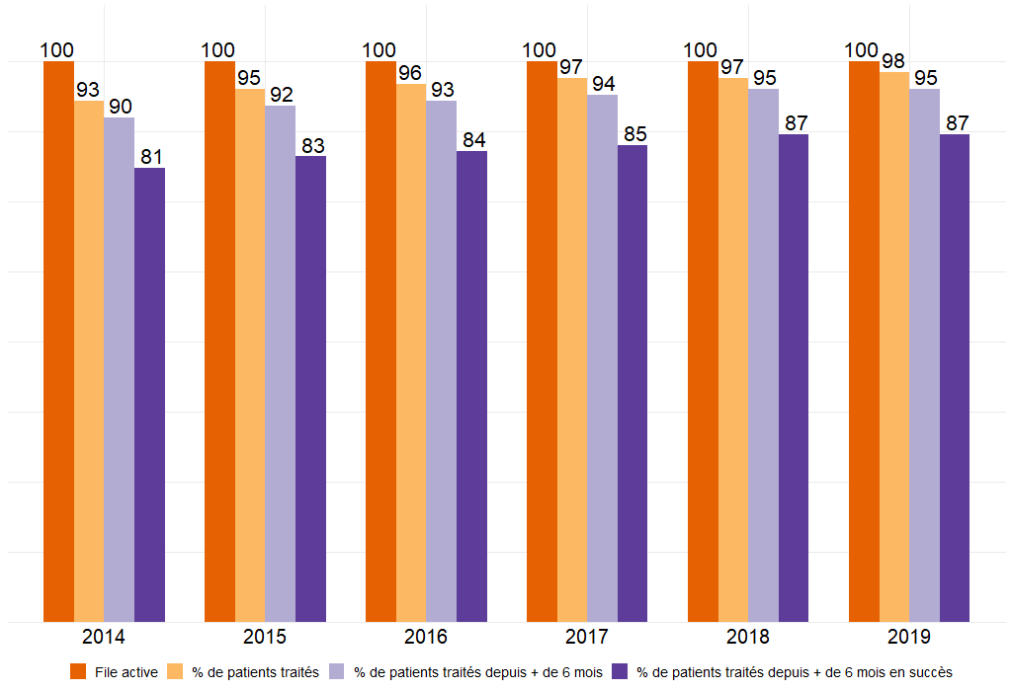
Cascade de soins

Slide 18
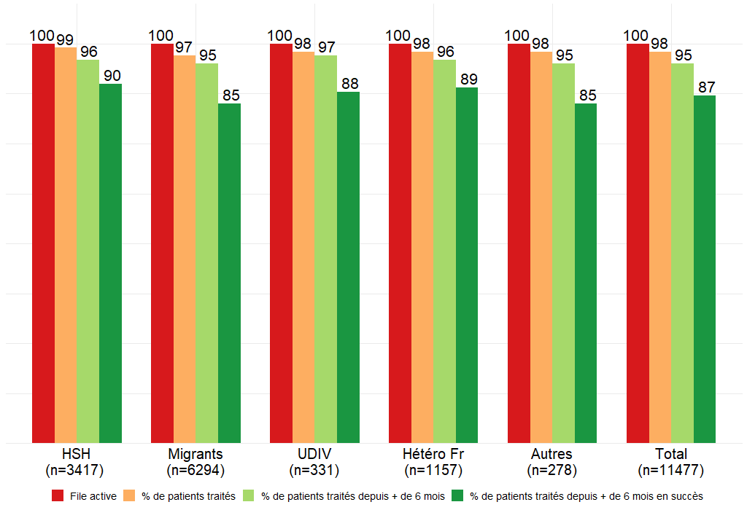
Cascade de soins 2019 par population

Slide 19
Description des patients VIH1 traités depuis + de 6 mois

Slide 20
Succès et échec thérapeutique des patients VIH1 traités depuis + de 6 mois
 | Effectif | Pourcentage
CV <= 50 N = 10213 | 9245 | 90.52
CV <= 50 et CD4 > 500 N = 10014 | 6485 | 64.76
CV > 10000 et CD4 < 200 N = 10014 | 71 | 0.71

Slide 21
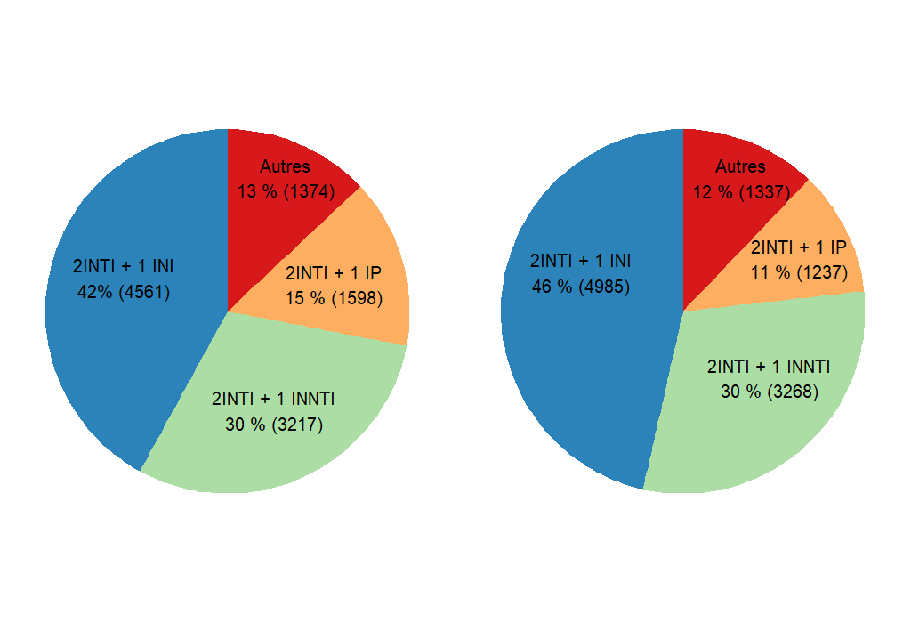
Type de combinaison des patients VIH1
traités depuis + de 6 mois
2018 2019

Slide 22
Type de molécules des patients VIH1
traités depuis + de 6 mois
 | 2018 |  | 2019 |  | Evolution
 | Effectif | Pourcentage | Effectif | Pourcentage | -
Eviplera | 934 | 8.64 | 661 | 6.03 | - 29.2 %
Triumeq | 1797 | 16.63 | 1662 | 15.16 | - 07.5 %
Stribild | 380 | 3.52 | 260 | 2.37 | - 31.6 %
Atripla | 645 | 5.97 | 565 | 5.15 | - 12.4 %
Genvoya | 1629 | 15.07 | 1133 | 10.33 | - 30.4 %
Biktarvy | 111 | 1.03 | 1430 | 13.04 | + 1188.3 %
Prezista | 1981 | 18.33 | 1674 | 15.27 | - 15.5 %
Reyataz | 346 | 3.20 | 227 | 2.07 | - 34.4 %
Isentress | 847 | 7.84 | 693 | 6.32 | - 18.2 %
Tivicay | 866 | 8.01 | 800 | 7.30 | - 07.6 %
Truvada | 2411 | 22.31 | 2142 | 19.54 | - 11.2 %
Kivexa | 845 | 7.82 | 702 | 6.40 | -16.9 %

Slide 23
Description des patients VIH1 Naïfs depuis + de 3 mois

Slide 24
Patients naïfs VIH1 (depuis + de 3mois)
90 (0.8 %) patients VIH1 naïf depuis + de 3 mois
83 en 2018 : + 8.4 %
39 (49 %) originaires d’Afrique sub-saharienne, 28 (35 %) de France
4 (6 %) avec des CD4 < 200
2 (2.74%) en 2018
38 (55 %) avec une CV détectable (> 50)
37 (50.0 %) en 2018
Durée de suivis des patients détectables (en Année)
Médiane | Q1 | Q3 | Min | Max
6 | 0.9 | 13.2 | 0.25 | 35

Slide 25
Description des patients VIH2

Slide 26
Patients VIH2
175 (1.5%) patients VIH2
Médiane d'âge 54 ans (Corevih 49 ans), 163 (93.1 %) originaires d'Afrique sub-saharienne
118(67.4 %) patients traités, 115 (65.7 %) traités depuis plus de 6 mois
40 (22.9 %) patients naïfs depuis + de 3 mois
Statut immuno-virologiques des patients VIH2 traités depuis + de 6 mois
 | Effectif | Pourcentage
CD4 < 200 (NA = 6) | 5 | 6.4
CV > 50 (NA= 19) | 3 | 3.1
Statut immuno-virologiques des patients VIH2 naïfs
 | Effectif | Pourcentage
CD4 < 200 (NA = 3) | 1 | 2.7
CV > 50 (NA = 9) | 2 | 6.5

Slide 27
Description des nouveaux diagnostics

Slide 28
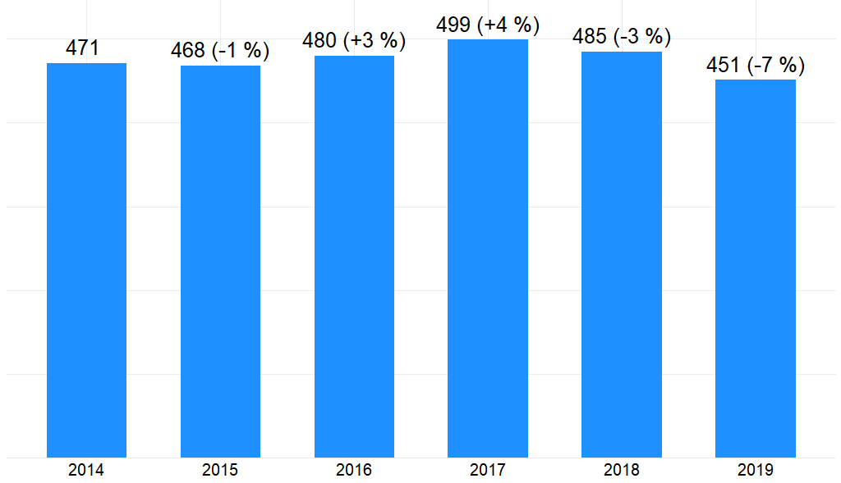
Caractéristiques de la file active
Pourcentage d’évolution par rapport à l’année précédente
-4% entre 2014 et 2019

Slide 29
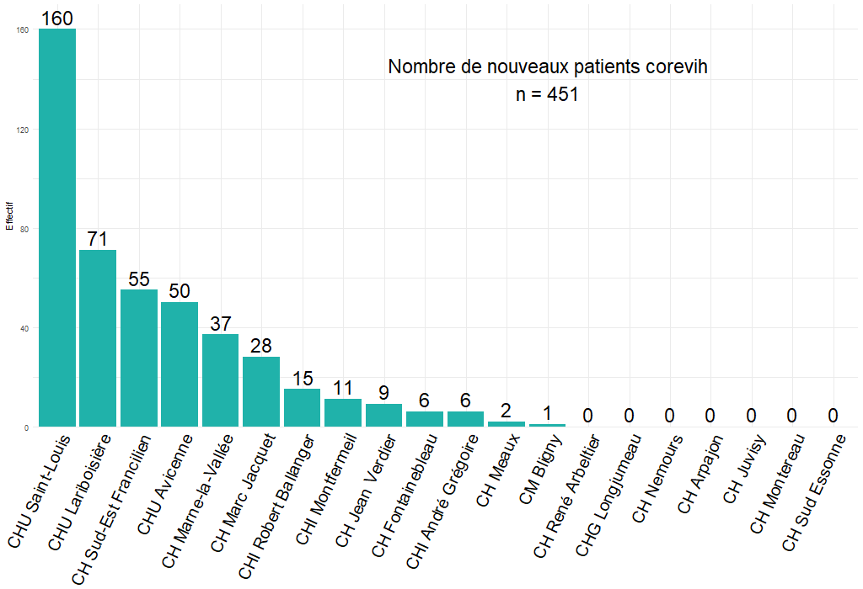
Nouveaux diagnostics

Slide 30
Nouveaux diagnostics
Centre | Nvx diagnostics 2018 | Nvx diagnostics 2019 | Différence | Evolution
CHU Saint-Louis | 182 | 160 | -22 | - 12 %
CHU Lariboisière | 67 | 71 | 4 | + 6 %
CH Sud-Est Francilien | 41 | 55 | 14 | + 34 %
CHU Avicenne | 66 | 50 | -16 | - 24 %
CH Marne-la-Vallée | 23 | 37 | 14 | + 60 %
CH Marc Jacquet | 30 | 28 | -2 | - 6 %
CHI Robert Ballanger | 19 | 15 | -4 | - 21 %
CHI Montfermeil | 9 | 11 | 2 | + 22 %
CH Jean Verdier | 18 | 9 | -9 | - 50 %
CH Fontainebleau | 1 | 6 | 5 | + 500 %
CHI André Grégoire | 17 | 6 | -11 | - 65 %
CH Meaux | 3 | 2 | -1 | - 33%
CM Bligny | 1 | 1 | 0 | + 0%
CH René Arbeltier | 0 | 0 | - | -
CHG Longjumeau | 8 | 0 | - | - 100 %
CH Nemours | 0 | 0 | - | -
CH Arpajon | 0 | 0 | - | -
CH Juvisy | 0 | 0 | - | -
CH Montereau | 0 | 0 | - | -
CH Sud Essonne | 0 | 0 | - | -

Slide 31
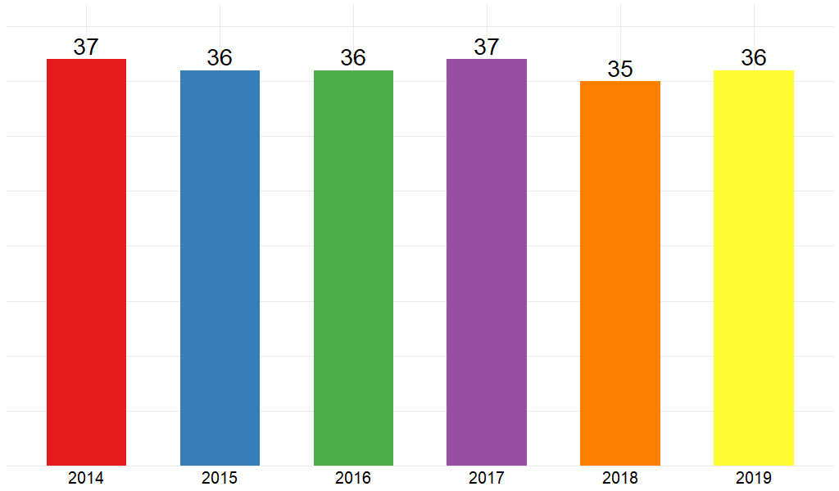
Age
Age au diagnostic 2019
Médiane | Q1 | Q3 | Min | Max | N
36 | 29 | 47 | 16 | 78 | 451

Slide 32
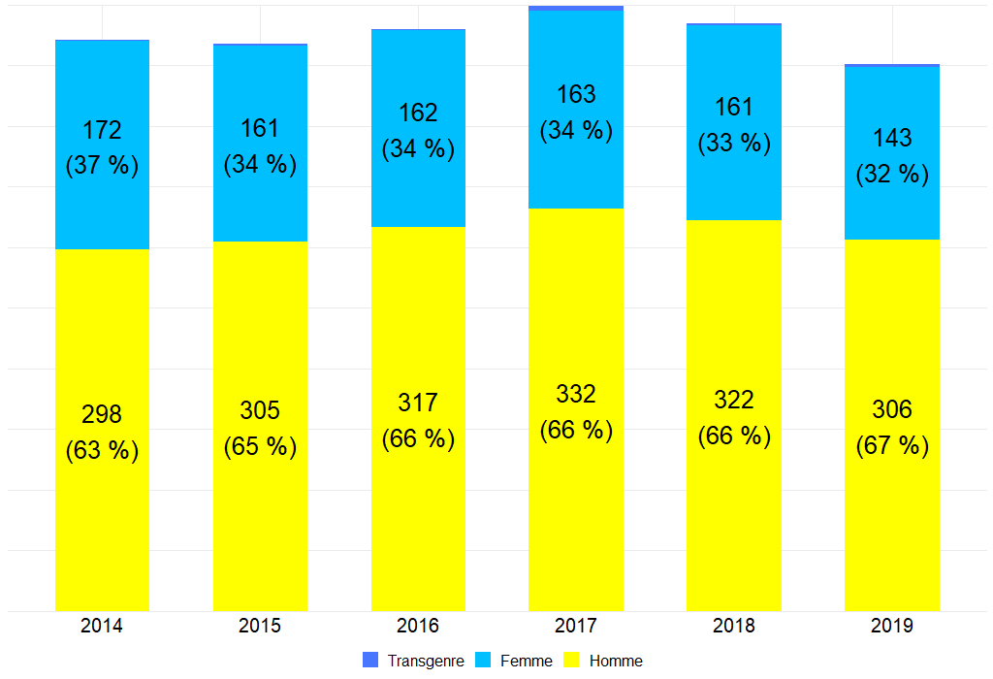
Sexe

Slide 33
Différence Homme/Femme
Homme |  | Femme
36 (30-45) | Age médian (Q1-Q3) | 37 (28-48)
Hétéro 107 (35 %) HSH 180 (58 %) | Mode de contamination | Hétéro 137 (96 %) Homo/bi 0 (0 %)
Afrique sub-saharienne 93 (31%) France 145 (48 %) | Pays de naissance | Afrique sub-saharienne 120 (84 %) France 11 (8 %)

Slide 34
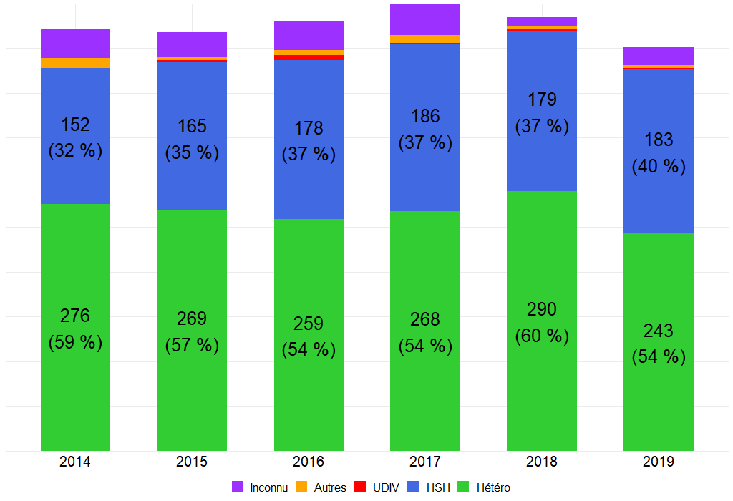
Mode de contamination

Slide 35
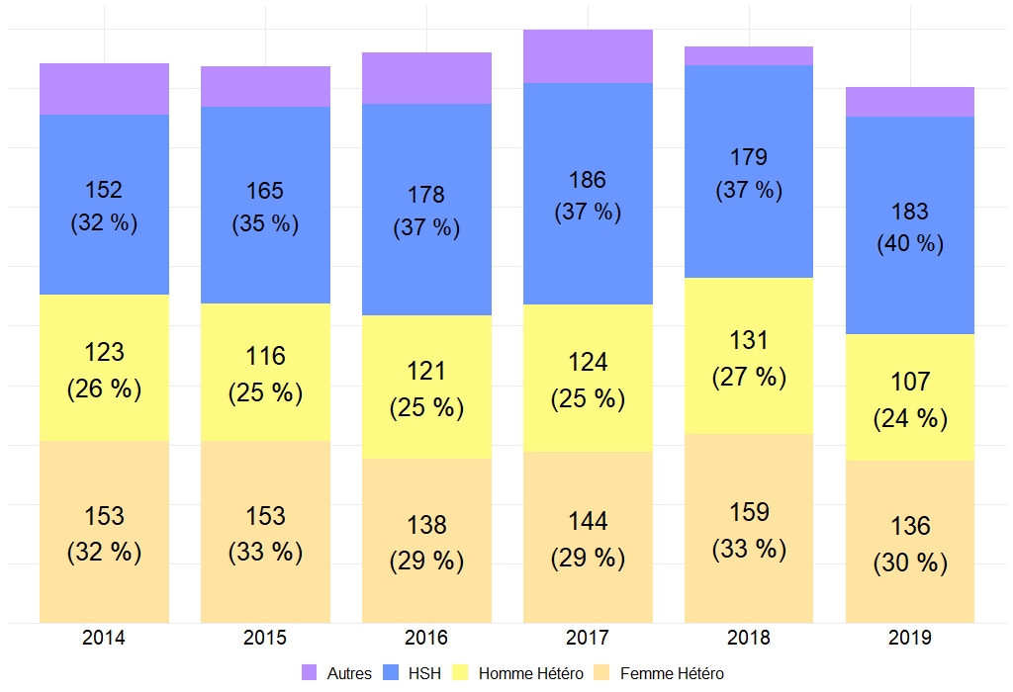
Mode de contamination

Slide 36
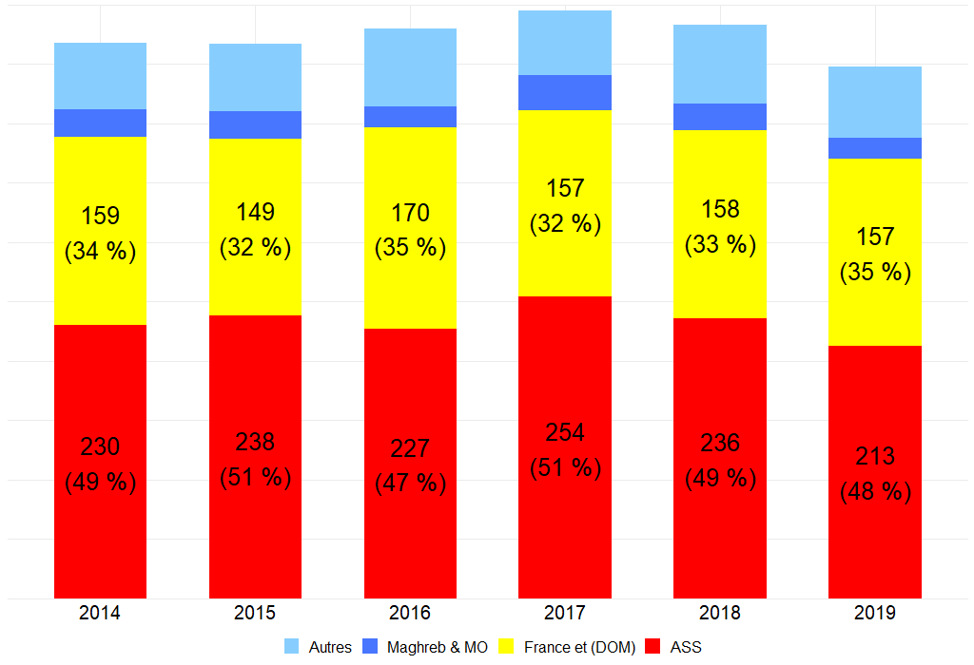
Pays de naissance

Slide 37
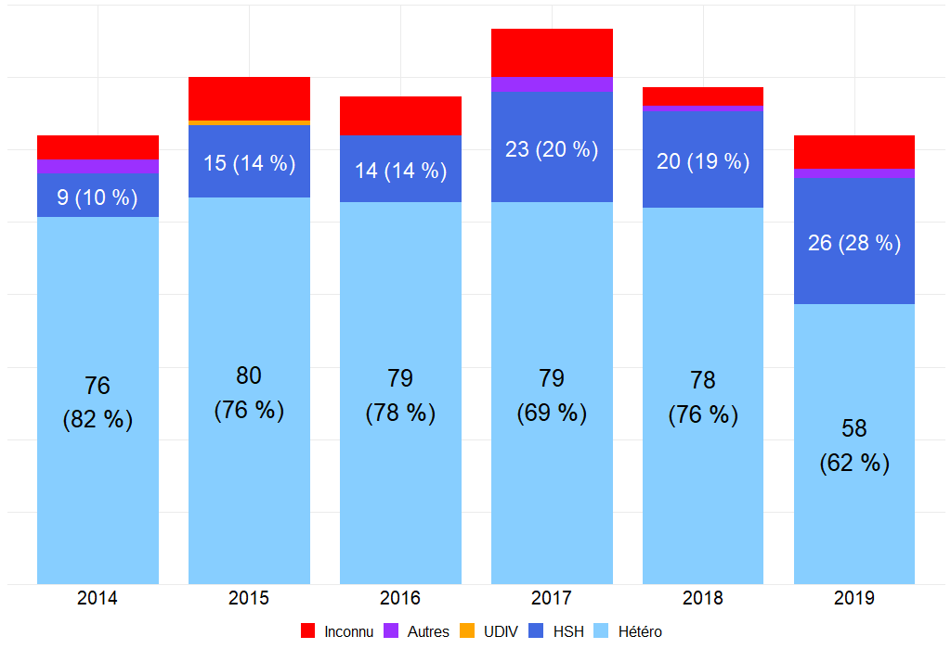
Mode de contamination des hommes ASS

Slide 38
CD4 au dépistage
CD4
 | Effectif | Pourcentage
< 200 | 105 | 25.2
[200:350[ | 109 | 26.1
[350:500[ | 84 | 20.1
>= 500 | 119 | 28.5
Total | 417 | 100.0
NA | 34 | -
Prise en charge tardive
CD4 < 350 ou SIDA | 218 | 48.4
CD4 < 200 ou SIDA | 119 | 26.4

Slide 39
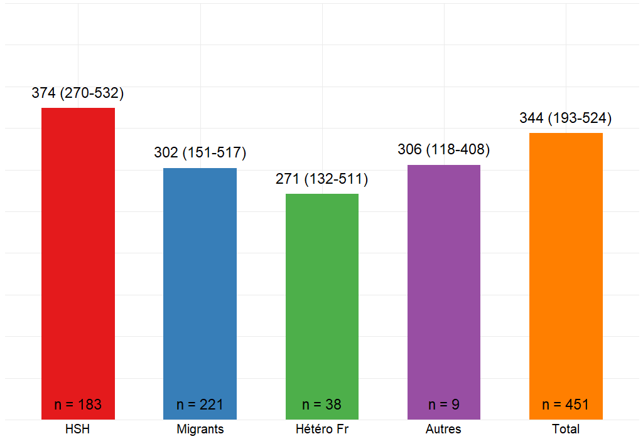
CD4 au dépistage par population 2019

Slide 40
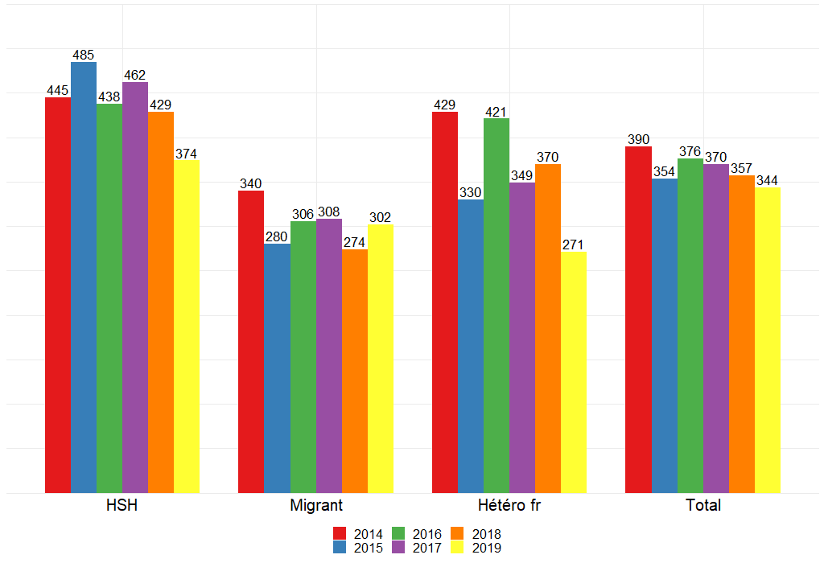
Evolution des CD4 au dépistage par population

Slide 41
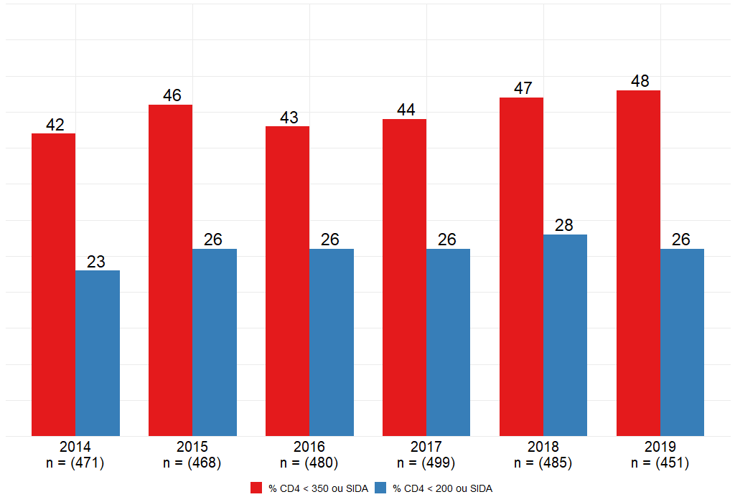
Prise en charge tardive

Slide 42
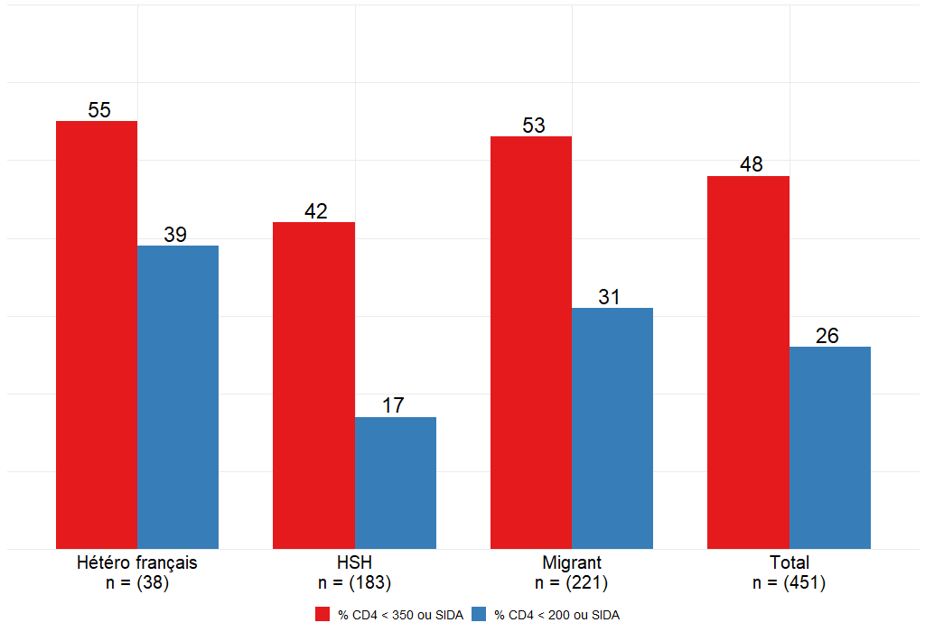
Prise en charge tardive par population en 2019

Slide 43
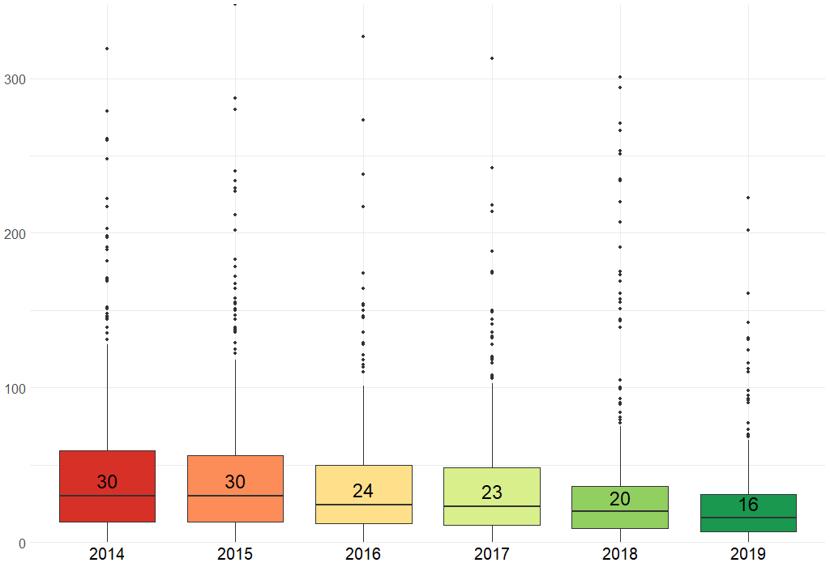
Délais de mise sous traitement (en jours)

Slide 44
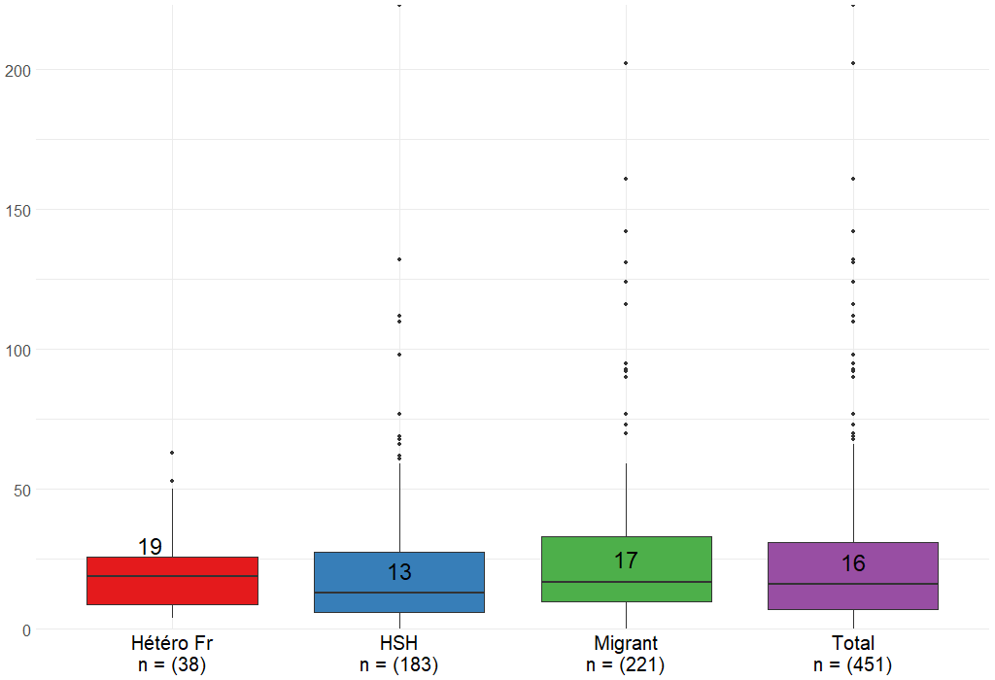
Délais de mise sous traitement par population
en 2019 (en jours)

Slide 45
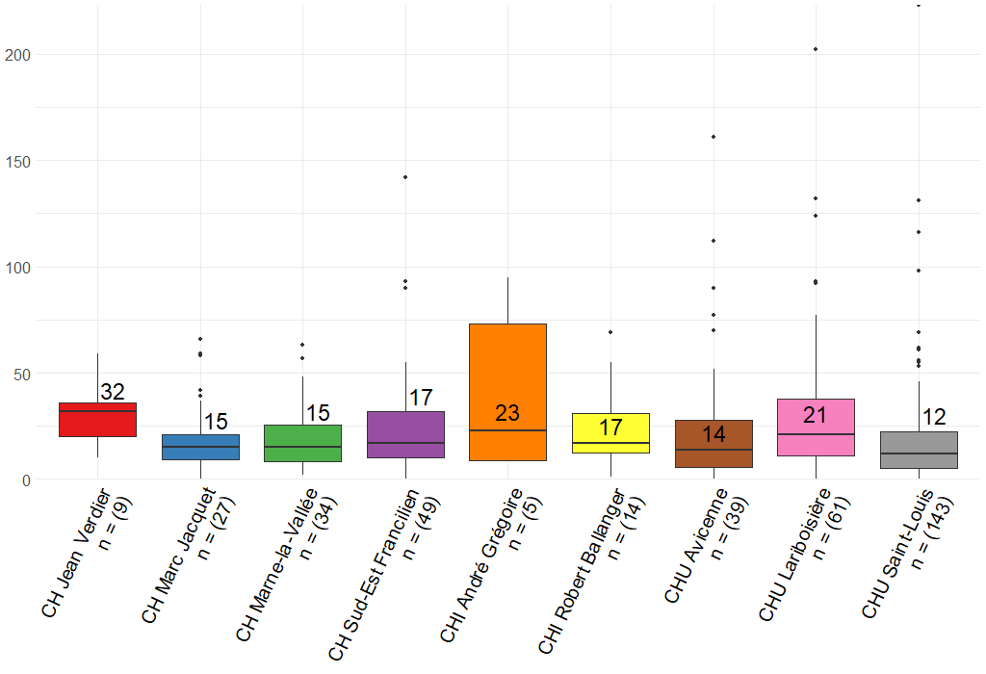
Délais de mise sous traitement par centre
en 2018 (en jours)

Slide 46
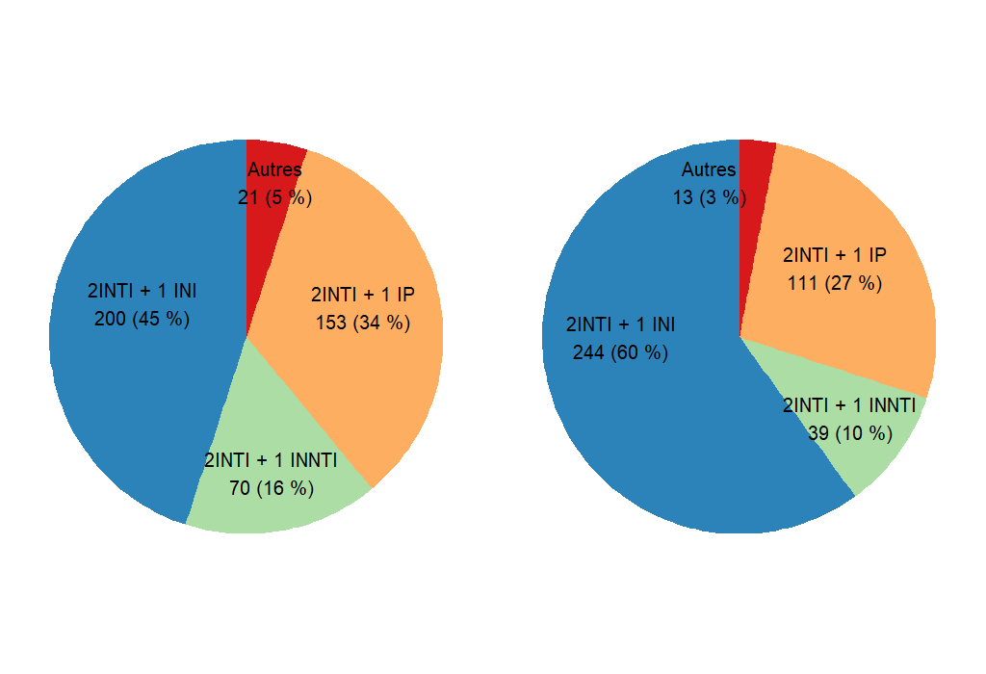
Type de combinaison en première ligne
des nouveaux diagnostics
2018 2019

Slide 47
Type de molécules en première ligne
Des nouveaux diagnostics
 | 2018 |  | 2019 |  | Evolution
 | Effectif | Pourcentage | Effectif | Pourcentage | -
Eviplera | 5 | 1.03 | 4 | 0.89 | -20 %
Triumeq | 35 | 7.22 | 19 | 4.21 | -45 %
Stribild | 4 | 0.82 | 0 | 0.00 | -100 %
Atripla | 9 | 1.86 | 14 | 3.10 | +55 %
Genvoya | 43 | 8.87 | 9 | 2.00 | -79 %
Biktarvy | 18 | 3.71 | 113 | 25.06 | +527 %
Prezista | 165 | 34.02 | 117 | 25.94 | -29 %
Reyataz | 0 | 0.00 | 0 | 0.00 | -
Isentress | 22 | 4.54 | 20 | 4.43 | -9 %
Tivicay | 93 | 19.18 | 99 | 21.95 | +6 %
Truvada | 277 | 57.11 | 230 | 51.00 | -17 %
Kivexa | 11 | 2.27 | 4 | 0.89 | -63 %

Slide 48
Merci

